Slide 1
Star Wars App e Arquitetura MVC
Pedro H A Nascimento.

Slide 2
Índice
Visão Geral
Arquitetura MVC Estrutura do Projeto
Vantagens do Uso do MVC
Protótipos do Aplicativo Star Wars
Aplicação do MVC no Projeto Star Wars
Conclusão

Slide 3
Visão geral
Este projeto visa demonstrar o uso da arquitetura MVC (Model-View-Controller) aplicada no desenvolvimento de um aplicativo Star Wars, utilizando dados fornecidos pela API oficial da franquia.
Objetivos do Projeto:
Criar um aplicativo que permita ao usuário visualizar personagens, naves estelares, espécies, filmes e planetas.
Implementar funcionalidades de login, cadastro e atualização de informações utilizando o padrão MVC.
Mostrar como a arquitetura MVC facilita a organização e manutenção do código, bem como a separação das responsabilidades no desenvolvimento de aplicativos complexos.
Ferramentas Utilizadas:
Linguagem: Kotlin
Arquitetura: MVC
API: Star Wars API
Plataforma de Desenvolvimento: Android Studio

Slide 4
Arquitetura MVC: Estrutura do Projeto
O que é MVC? A arquitetura Model-View-Controller (MVC) é um padrão de design que organiza a aplicação em três componentes principais:
Modelo (Model): Gerencia os dados da aplicação e a lógica de negócio.
Visão (View): Responsável por exibir as informações e a interface gráfica ao usuário.
Controlador (Controller): Intermedia a interação entre o Modelo e a Visão, controlando a lógica de fluxo e decisões da aplicação.
Aplicação no Projeto Star Wars:
Modelo: Lida com os dados fornecidos pela API de Star Wars, como personagens, naves e filmes.
Visão: Representa as telas de login, cadastro, e as abas para exibição de personagens, naves e outras categorias.
Controlador: Gerencia a navegação entre as diferentes telas e a integração com a API.

Slide 5
Vantagens do Uso do MVC
1. Separação de Responsabilidades
Cada camada (Modelo, Visão, Controlador) tem uma função clara e distinta, o que facilita o desenvolvimento, manutenção e testes da aplicação.
2. Facilidade de Manutenção
Com as responsabilidades bem definidas, é mais fácil fazer alterações no código sem impactar outras partes da aplicação.
3. Reutilização de Componentes
A lógica de negócio no Modelo pode ser reutilizada em diferentes partes da aplicação ou até em outras aplicações.
4. Escalabilidade
O MVC facilita a adição de novas funcionalidades, já que cada nova funcionalidade pode ser integrada separadamente em uma das camadas, sem comprometer as outras.
5. Melhor Organização de Código
Com o código bem estruturado, a compreensão e a colaboração em equipe se tornam mais simples e eficientes.

Slide 6
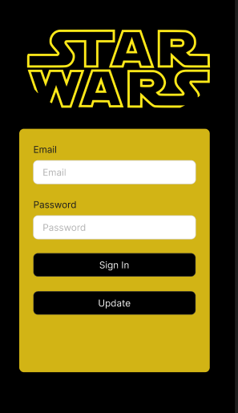
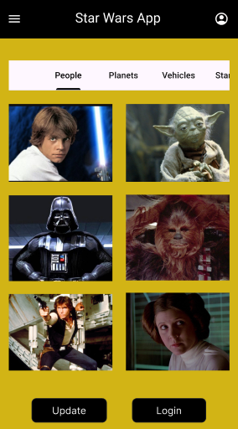
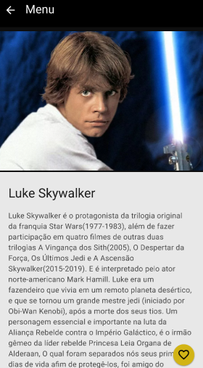
Protótipos do Aplicativo Star Wars
Telas Criadas:
Tela de Login: A interface que permite aos usuários se autenticar no app.
Menu Principal: Organizado em abas para facilitar a navegação entre as categorias (personagens, naves, espécies, filmes).
Tela de Detalhes: Exibe informações detalhadas sobre personagens, naves e filmes, com a possibilidade de favoritar.

Slide 7
Aplicação do MVC no Projeto Star Wars
1. Modelo (Model)
Gerencia os dados que vêm da API de Star Wars, como personagens, naves, espécies e filmes.
Lida com a lógica de negócio, como o carregamento e o processamento dos dados da API.
2. Visão (View)
Interface gráfica composta por telas de login, cadastro, e o menu principal com abas.
Exibe os dados recebidos do modelo em uma interface organizada e fácil de navegar.
Protótipos no Figma guiando o design final da aplicação.
3. Controlador (Controller)
Gerencia as interações entre o modelo e a visão.
Controla a lógica de navegação entre as telas, como login, menu principal, e tela de detalhes dos personagens.
Manipula requisições à API e atualiza a interface conforme necessário.

Slide 8
Conclusão
Resumo dos Pontos Principais:
A arquitetura MVC trouxe uma clara separação de responsabilidades, tornando o código mais organizado, fácil de manter e escalável.
O uso de protótipos foi essencial para garantir uma interface intuitiva e funcional, alinhada com as necessidades do usuário final.
A integração da API do Star Wars com o padrão MVC garantiu que os dados fossem gerenciados de forma eficiente e apresentados de maneira clara na interface.
Impacto no Projeto:
A aplicação do MVC facilitou o desenvolvimento das funcionalidades de login, menu com abas, e exibição detalhada de informações sobre os personagens e naves.
Proporciona flexibilidade para futuros ajustes e melhorias no app, sem comprometer a estrutura principal do código.

